Slide 1


İmmunoterapi Seçiminde Bileşene Dayalı Tanının Önemi
Dr.Nilüfer GALİP ÇELİK
Yakın Doğu Üniversitesi Tıp Fakültesi
Girne Üniversitesi Dr. Suat Günsel Hastanesi

Slide 2
SUNUM PLANI
Genel Bilgiler
Alerji Tanısında Algoritma
Bileşene Dayalı Tanı Nedir? Neden Gerekli?
Polen Duyarlı Hastalarda Tanı ve İmmunoterapi Kararına Etkisi
Ev Tozu Duyarlı Hastalarda Tanı ve İmmunoterapi Kararına Etkisi
Latex ve Venom Alerjisinde Tanı ve İmmunoterapi Kararına Etkisi
Özet

Slide 3
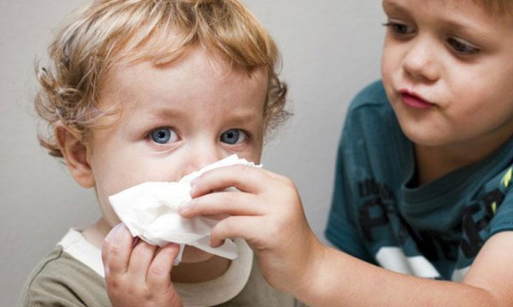
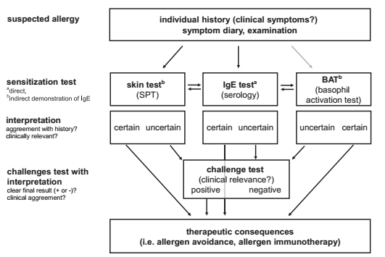
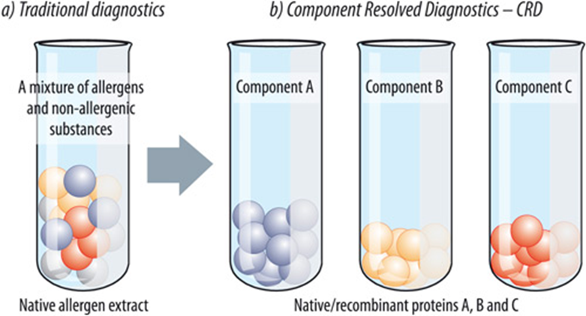
Alerji Tanısında Algoritma I
Alerji şüphesi
Duyarlılık testleri
Yorum
Provakasyon testleri
Bireysel öykü, klinik semptomlar,semptom günlüğü, fizik muayene
Deri testleri (DPT)
IgE
(seroloji)
BAT
Kesin Şüpheli
Kesin Şüpheli
Şüpheli Kesin
Geleneksel Tanısal Yöntemler
Bileşene Dayalı Tanı-BDT
Provakasyon
(+) (-)
Tedavi Yaklaşımları
(örn. Allerjenden kaçınma, immunoterapi)
Alerjen ekstresi
Doğal/rekombinant ellerjen proteinler A, B,C
Kleine-Tebbe J et al. Immunol Allergy Clin N Am 36 (2016) 191–203

Slide 4
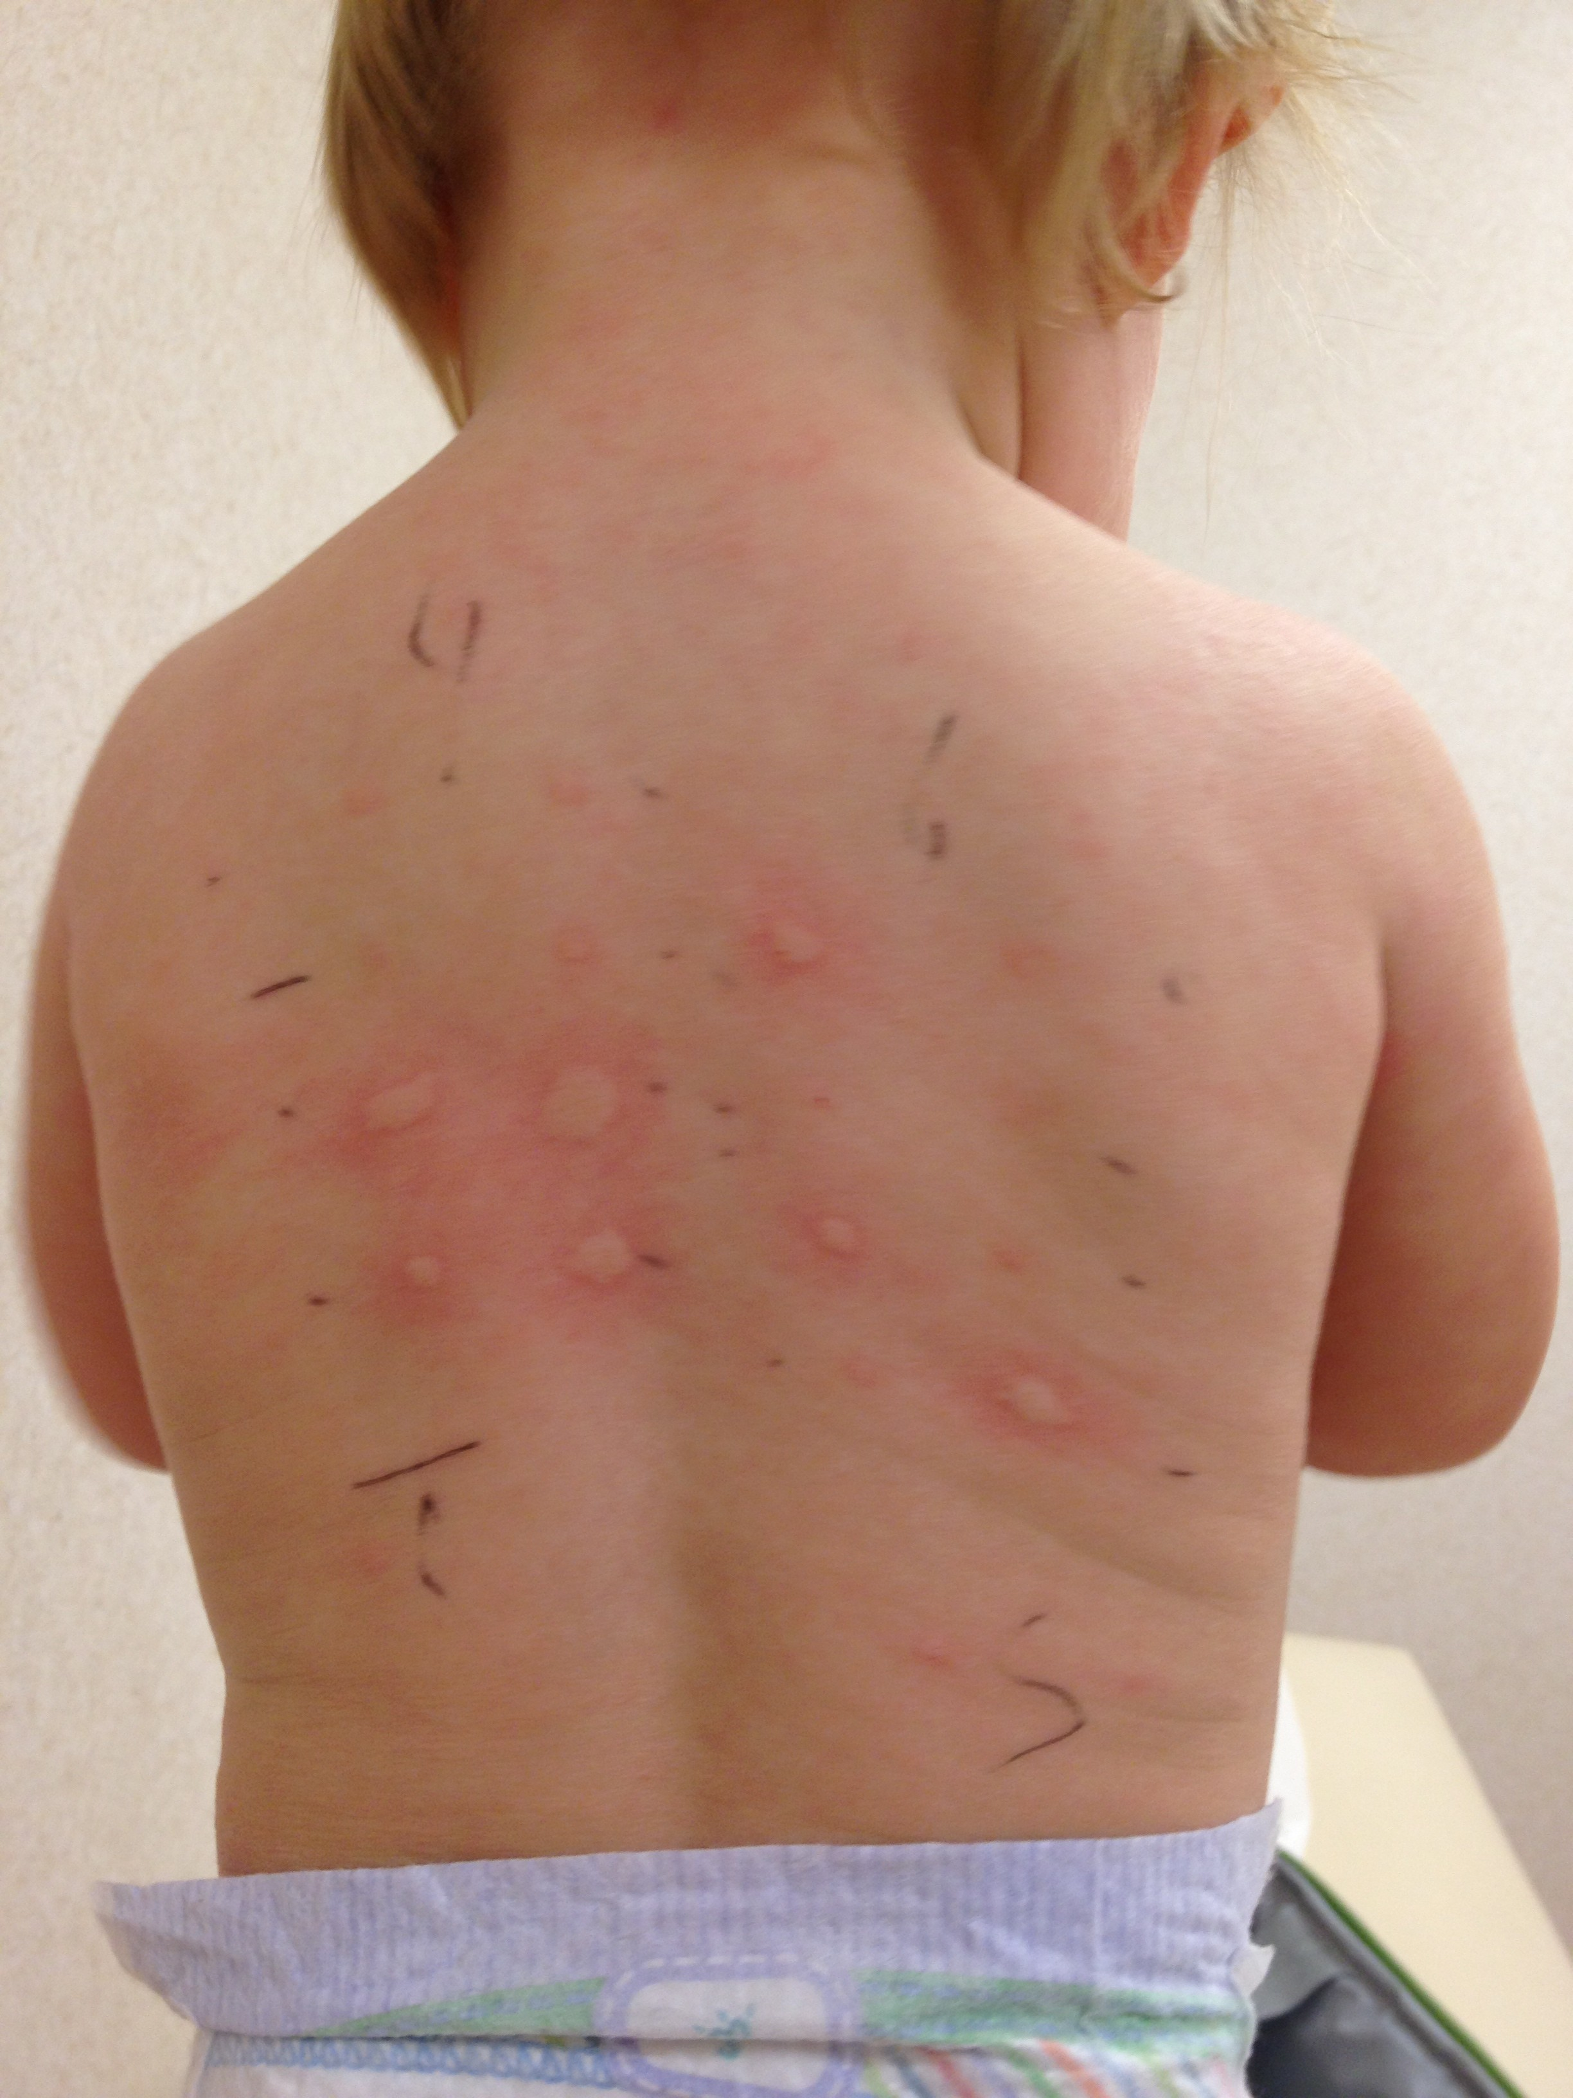
Alerjen Ekstreleri
Saflığı
Standardizasyonu
Maliyeti Ulaşılabilirliği
Duyarlılığı

Slide 5

Bileşene Dayalı Tanı: Bu Noktaya Nasıl Geldik?
DPT’de kullandığımız alerjen ekstreleri Avrupa’da ‘İlaç’ kapsamında
Avrupa ülkelerinde alerjen ekstrelerine çok fazla kalite kontrol gereklilikleri istiyor, böylelikle maliyet yükseliyor
ABD’de ekstreler ‘biyolojik ürün’ olarak nitelendiriliyor, 1000’den fazla tanı ya da tedavi amaçlı ürünün sadece 19’u standardize potense sahip
Deri testi ekstrelerinin ulaşılabilirlik sorunu serolojik testlerin ‘alternatif’ olmasını sağladı
Spesifik IgE tayini için kullanılan alerjen ekstre reaktifleri tek alerjen ekstrelerinin kullanıma girmesi ile spesifikleşti
Tekli alerjen reaktiflerinin kullanımı ekstrelerle olan çapraz-reaksiyon sorununu ortadan kaldırmada yardımcı
Alerjen spesifik immunoterapi öncesinde daha detaylı duyarlılık profilini ortaya koymak gündeme geldi
Kleine-Tebbe J et al. Immunol Allergy Clin N Am 36 (2016) 191–203

Slide 6
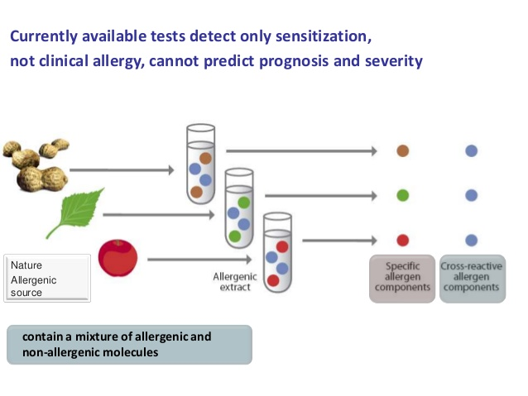
BİLEŞENE DAYALI TANI
Nedir?
Neden gerekli?
Klinik alerji yanıtı oluşturan alerjen moleküller ile ‘ilgisiz’ moleküllerin ayırımını yapan test yöntemi
«Gerçek alerji» allerjen ekstreleri yerine saflaştırılmış doğal/ rekombinan allerjen bileşenleri kullanarak saptayan tanı yöntemi
Şu anda rutinde kullandığımız testler ile klinik alerjiyi değil duyarlanmayı ortaya koyabiliyoruz, hastalığın şiddeti ve prognozu konusunda fikir edinemiyoruz
Deri prik testleri ile çapraz reaksiyonu ayırt edemiyoruz
Polisensitize hastalarda İmmunoterapi reçete ederken zorlanıyoruz
İmmunoterapi’den daha iyi faydalanacak hastaları ayırt edebilir miyiz
Doğal alerjen kaynakları
Özgün alerjen bileşenleri
Çapraz-reaktif bileşenler
Gerçek allerjenik ve allerjen olmayan moleküllerin karışımı

Slide 7
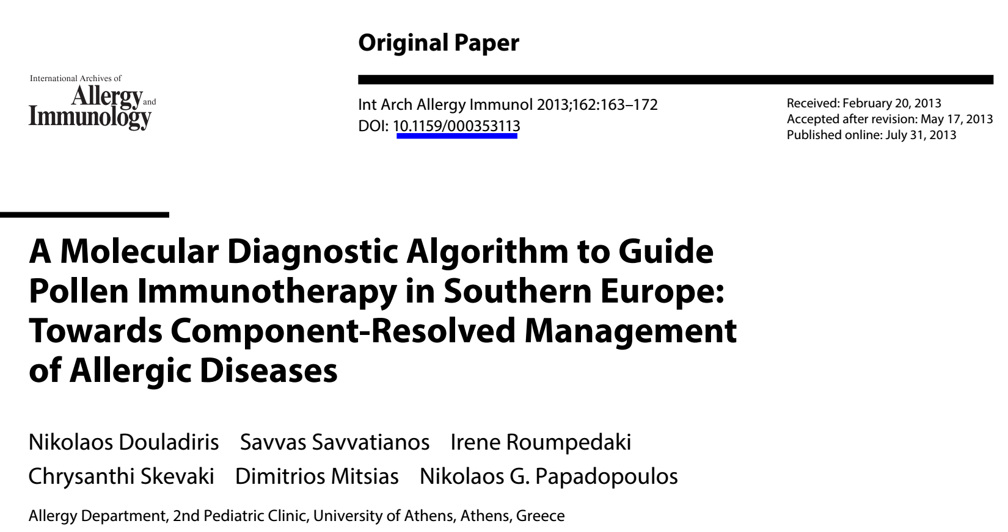
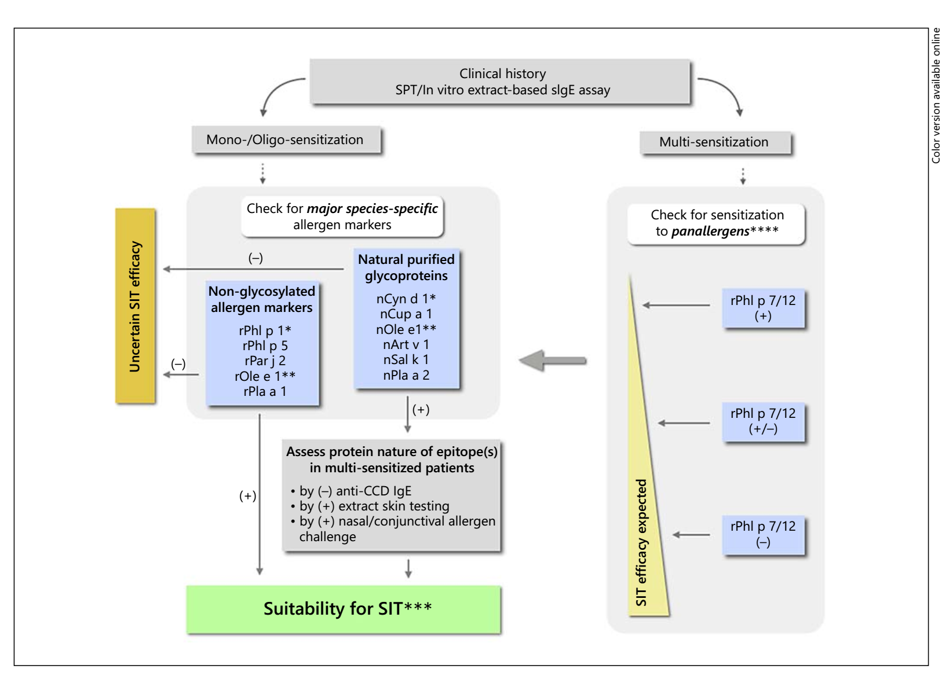
Alerji Tanısında Algoritma II
BDT temelli yaklaşımın SİT etkinliğini değerlendirmedeki ek katkısı net olarak ortaya konmuş olmasa da SİT endikasyonu ve reçetelendirilme şeklini değiştirebileceğine dair yayınlar giderek artıyor

Slide 8
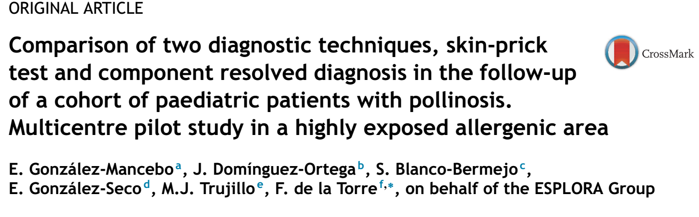
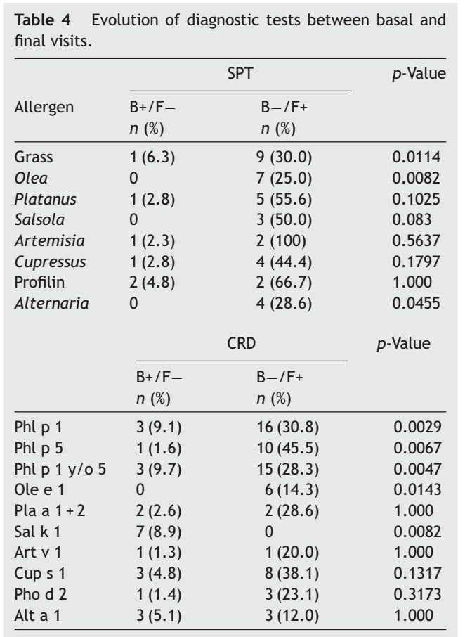
Hem DPT hem de BDT ile başlangıç ve 3 yılın sonunda monosensitize başlayıp polisensitize olan hastalar tespit edildi (p=0.0106/ p=0.0060)
Allerjistlerin tam ve özgün duyarlılık profilini ortaya koyabilmeleri için DPT yanında BDT testlerini de kullanmaları önemli
SORU:
Polen alerjisi olan hastaların takibinde, alerjik duyarlanma profillerinin seyri BDT ve DPT bazında nasıl değişiyor?
2-17 yaş arası 123 polen duyarlılığı olan çocuk hasta
Açık uçlu-çok merkezli-prospektif çalışma
Major polen alerjenlerine karşı Spesifik IgE (BDT) ve DPT başlangıçta ve 3 yıllık takibin sonunda
Allergol Immunopathol (Madr) 2017;45:121-6

Slide 9
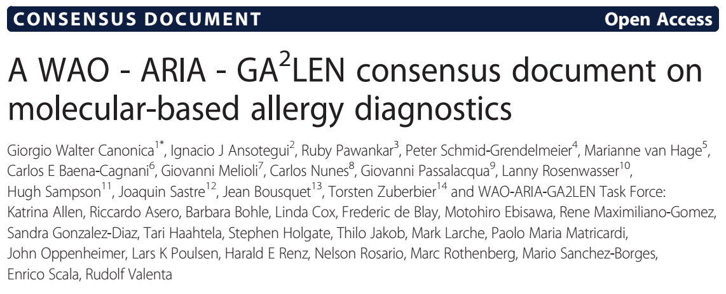
BDT: Ne Zaman Kullanılmalı?
Molekül temelli tanı ne zaman yararlı:
İmmunoterapiye uygun hastaların seçiminde çok yararlı
Çapraz reaksiyon sorununun değerlendirilmesinde kullanılabilir
Çeşitli alerjenlere bağlı şiddetli reaksiyonu olan hastaların ayrımında kullanılabilir
Polisensitize-semptom ve duyarlılık paternleri net olmayan- tedaviye iyi yanıt alınamayan hastalarda yardımcı olabilir
Ne zaman gerek yok:
Öyküsü, semptom profili, klasik tanı yöntemleri ile uyumlu olan monosensitize hastalarda klasik tanı yöntemlerine üstünlüğü yok
Canonica et al. World Allergy Organization Journal 2013, 6:17

Slide 10
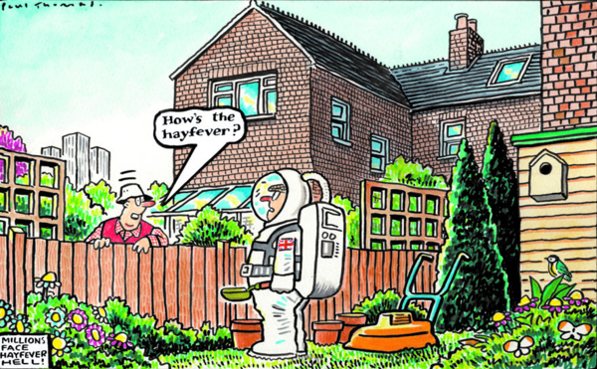
BİLEŞENE DAYALI TANI
Polen Duyarlı Hastalarda Tanı ve İmmunoterapi Kararına Etkisi

Slide 11
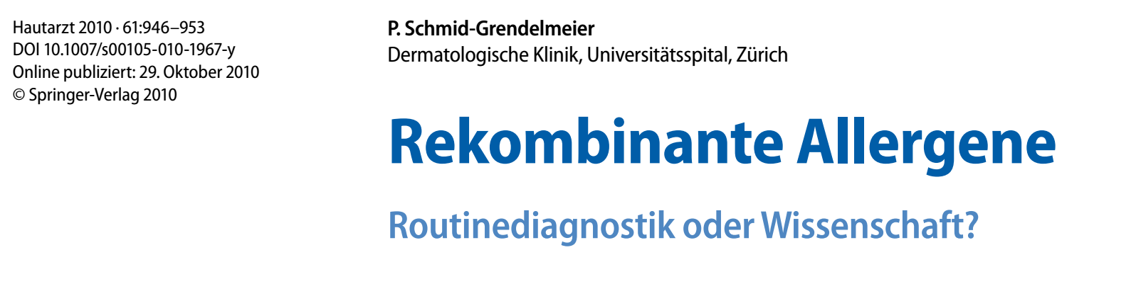
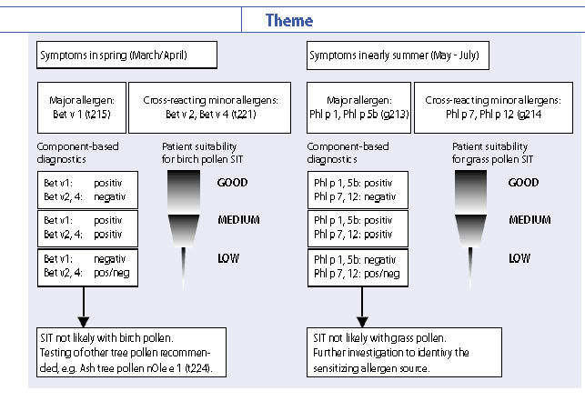
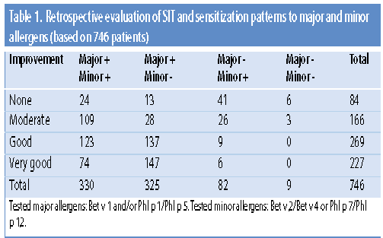
Rutin klinik pratikte mi yoksa sadece bilimsel amaçlı mi?
Mart/Nisan döneminde huş ağacı Mayıs/Temmuz dönemlerinde ot polenleri majör ve minör alerjenlerine bakarak SİT etkinliğini değerlendiren çalışma

Slide 12
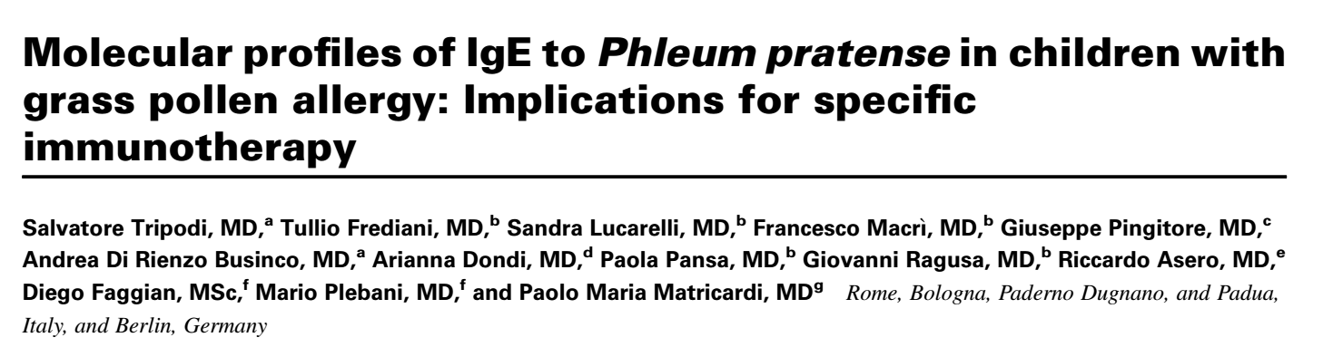
Tripodi S et al. J Allergy Clin Immunol. 2012;129(3):834-9
Soru- Amaç?
Çayır poleni alerjisi olan çocuklarda Phelium pratense IgE profilini ortaya koymak
Phelium pratense IgE profiline göre uygulanan SIT uyumlu mu?
200 AR /Astım veya AR+Astım çocuk hasta (4-18 yaş)
Kesitsel ve Gözlemsel çalışma
Roma’dan 3 ayrı Alerji Kliniğinden, Mayıs-Kasım 2009
Tüm hastalara deri prik testi ve 9 polen ekstresi ile BDT testleri uygulandı
rPhl p 1, rPhl p 2, rPhl p 4, nPhl p 4, rPhl p 5b, rPhl p 6, rPhl p 7, rPhl p 11 ve Phl p 12
Phl p 1, Phl p 2, Phl p 5, and Phl p 6 ile hazırlanan SIT ile uyumluluğuna bakıldı
Cut-Off 0.35 kU/L

Slide 13
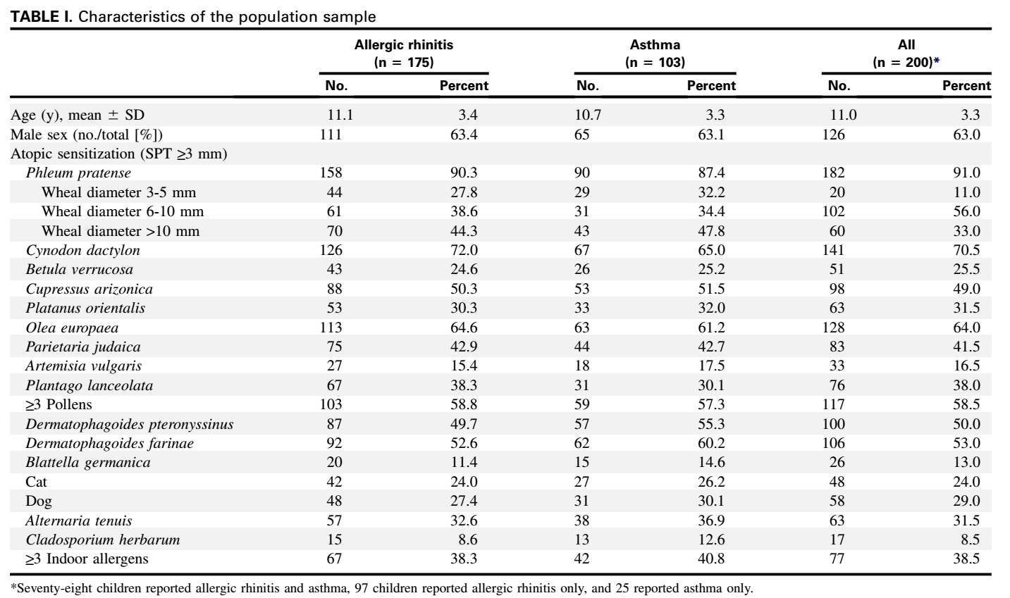
Tripodi S et al. J Allergy Clin Immunol. 2012;129(3):834-9

Slide 14
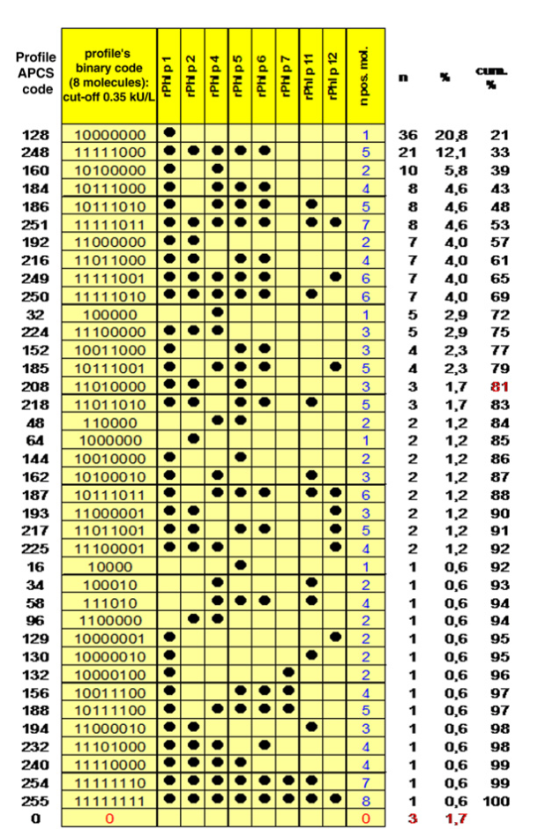
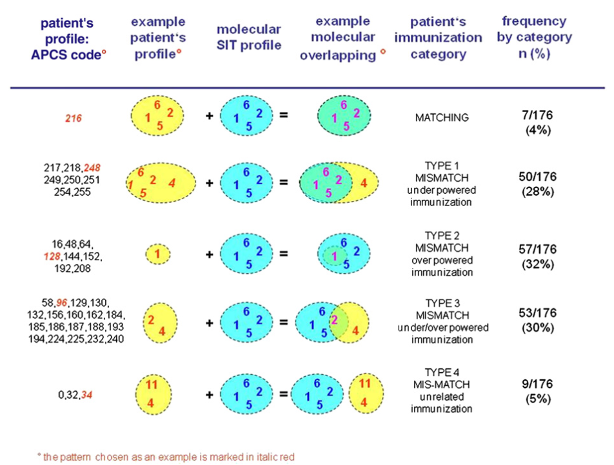
Tip 1 (underpowered)
İmmunizasyonun etkinliği yetersiz olabilir
Eşlik eden molekküllere karşı oluşturacağı immun yanıt etkinlik yaratabilir (linked suppression)
Tip 2 (overpowered)
IgG oluşumu sağlar, yeni IgE duyarlanmalarını önleyebilir, veya her ikisi
İstenmeyen IgE duyarlanmasına sebep olabilir
Hiçbir etkisi olmayabilir
Tip 3 (under+overpowered)
Tip 1 ve Tip 2 de belirtilen sonuçların hepsi oluşabilir
P pretense’ye IgE duyarlılığı olan 176 çocukta 8 allerjenik molekül (component) test edildi ve 39 farklı profil ortaya çıktı
39 farklı profilin deneysel olarak hazırlanan Phl p 1, Phl p 2, Phl p 5, ve Phl p 6 içeren SIT ekstresi ile uyumluluğuna bakıldı
176 hastanın sadece 7’sinde (4%) SIT ekstresi ile uyumluluk tesbit edildi
Tip 4 (unrelated)
Hiçbir etkinliğin beklenmediği ve olası istenmeyen yan etkilerin oluşabileceği tür

Slide 15
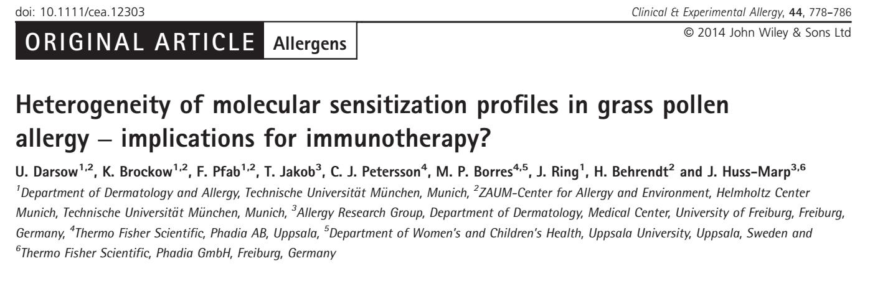
101 erişkin timothy duyarlı ARK hastası
Almanya, tek merkezli, prospektif 2006 ve 2007 yıllarında iki polen dönemi toplamda 4 hastane başvurusunun verileri
rPhl p 1, rPhl p 2, nPhl p 4, rPhl p 5b, rPhl p 6, rPhl p 7, rPhl p 11 and rPhl p12
Nazal ve konjonktival provakasyon testi sonuçları ile korelasyonları
SORU:
Bileşene dayalı tanı testleri çayır poleni duyarlı ARK hastalarında provakasyon testlerinin sonuçlarını öngörmede yaralı olabilir mi?
İmmunoterapi seçiminde rol oynayabilir mi?

Slide 16
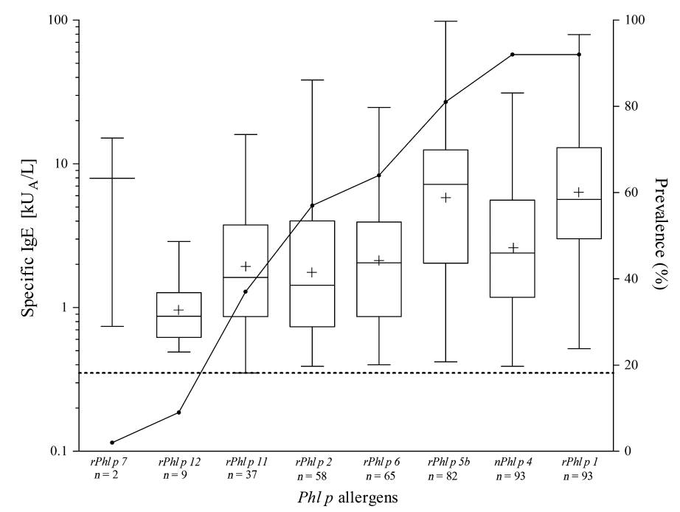
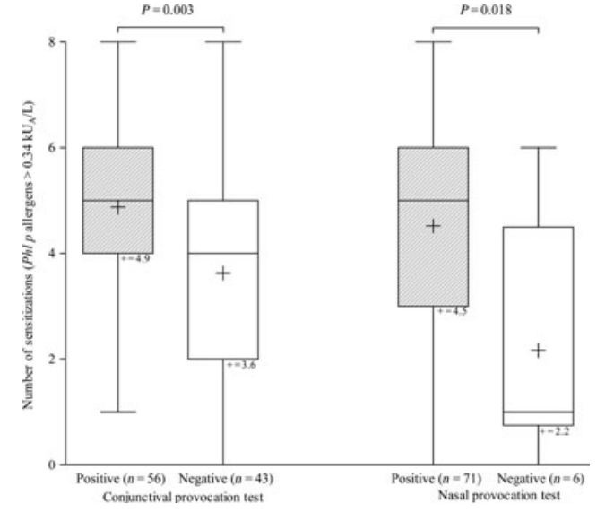
0,35
En sık duyarlılıklar Phl p 1-Phl p 4 (%92) ve Phl p5b (%81)
Hem NPT hem de CPT pozitif olan hastalarda duyarlılıklar daha yüksek
Darsow U et al. Allergens. Heterogeneity of molecular sensitization profiles in grass pollen allergy--implications for immunotherapy? Clin Exp Allergy. 2014;44(5):778-86

Slide 17
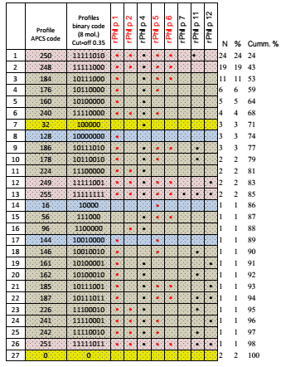

Ortaya çıkan 27 farklı profilin deneysel SİT modeli ile uyumu
101 ot poleni duyarlı erişkin hastanın 27 farklı duyarlılık profili var
Hiçbir hasta immunoterapiye «mükemmel uyum» kategorisinde değil
BDT heterojen profile sahip hastalarda uygun SİT reçetelendirmesi için çok önemli
Duyarlılık sayısının provakasyon testleri pozitifliği ile orantılı oluşu hatalarda provakasyon testlerinin sonuçlarını öngörmede ek katkı sağlayabilir
Darsow U et al. Allergens. Heterogeneity of molecular sensitization profiles in grass pollen allergy--implications for immunotherapy? Clin Exp Allergy. 2014;44(5):778-86

Slide 18


Slide 19
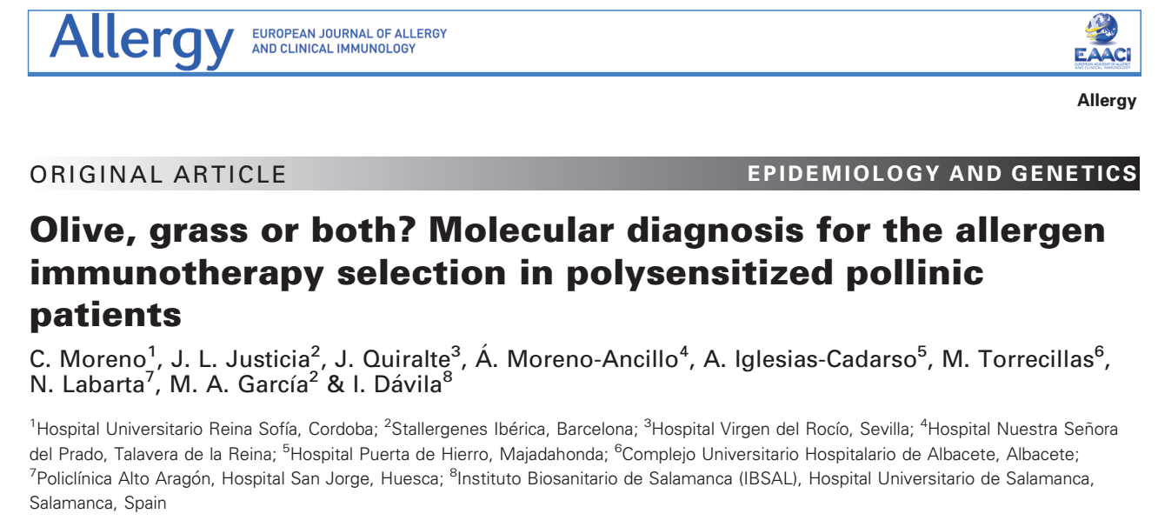
Çok merkezli (İspanya çevresinden 87 merkez) –prospektif
5-65 yaş DPT ile çayır ve zeytin duyarlılığı olan mevsimsel AR, Haziran 2009 - Kasım 2009
Ole e 1 and Phl p 1+5
Cut-Off değerleri :
0.35 kU/l
0.70 kU/l
2 kU/l
3.5 kU/l
Soru:
BDT ile DPT’de çayır ve zeytin poleni duyarlılığı olan hastaların esas alerjeninin ayrımını yapabilir miyiz?
BDT ile esas alerjenleri tanımlamak İmmunoterapi reçetelendirmede bize yardımcı olur mu?

Slide 20
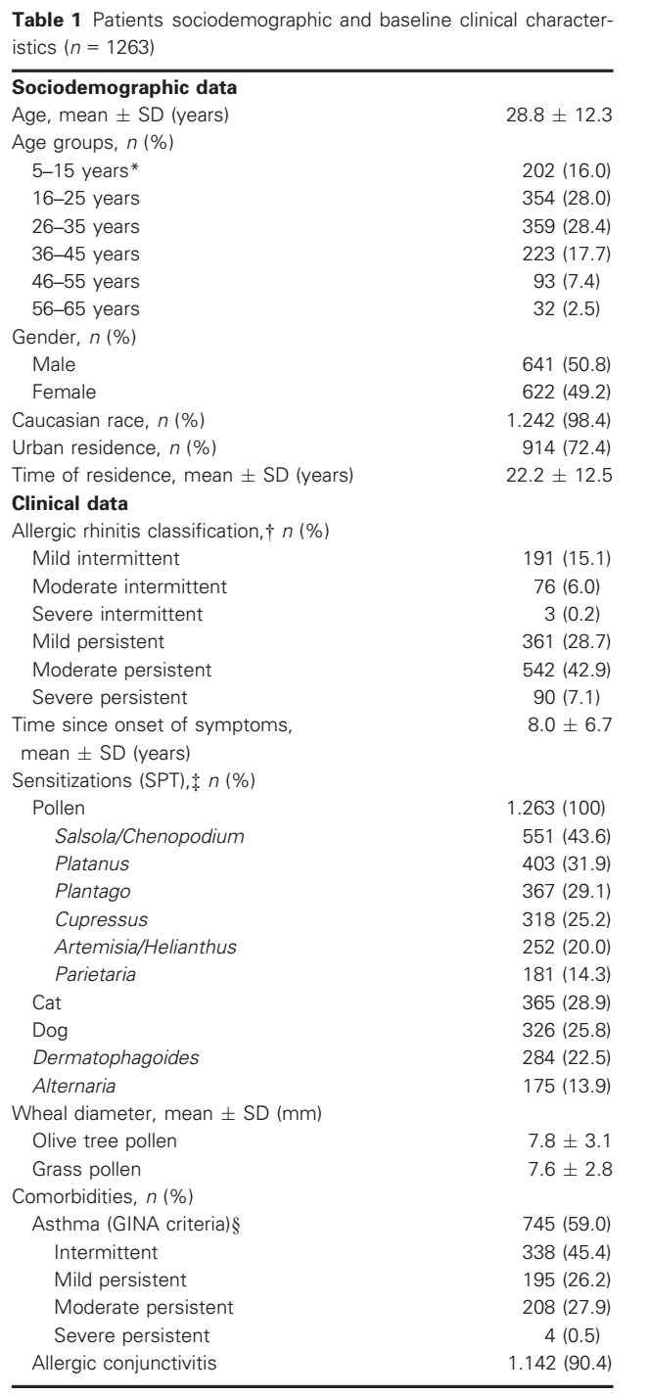
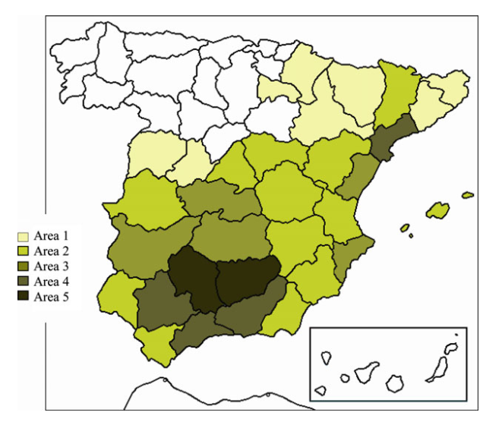
Zeytin yetiştirilen alanların oranlarına göre :
Area 1: < 1%
Area 2: 1-5%
Area 3: 6-10%
Area 4: 11-20%
Area 5: >20%
Moreno C et al. Olive, grass or both? Molecular diagnosis for the allergen immunotherapy selection in polysensitized pollinic patients. Allergy 69 (2014) 1357-1363

Slide 21
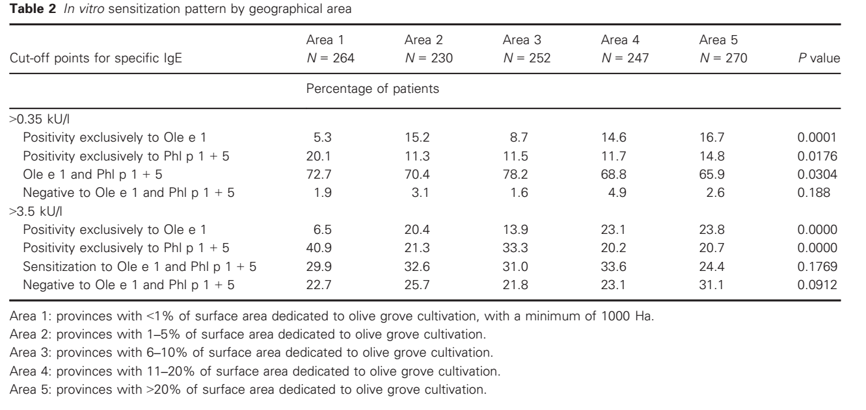
Bölgelere göre duyarlılık
Moreno C et al. Olive, grass or both? Molecular diagnosis for the allergen immunotherapy selection in polysensitized pollinic patients. Allergy 69 (2014) 1357-1363

Slide 22
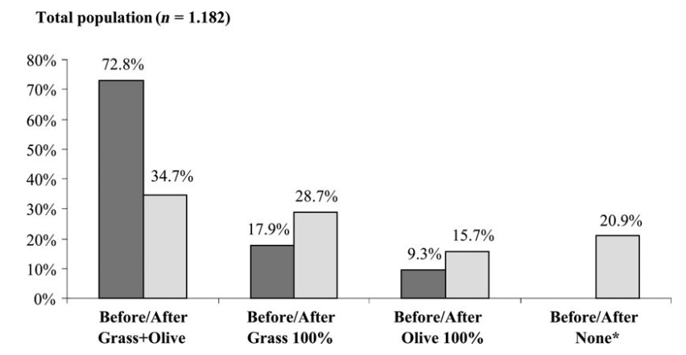
AİT reçelendirme durumu
Moreno C et al. Olive, grass or both? Molecular diagnosis for the allergen immunotherapy selection in polysensitized pollinic patients. Allergy 69 (2014) 1357-1363

Slide 23
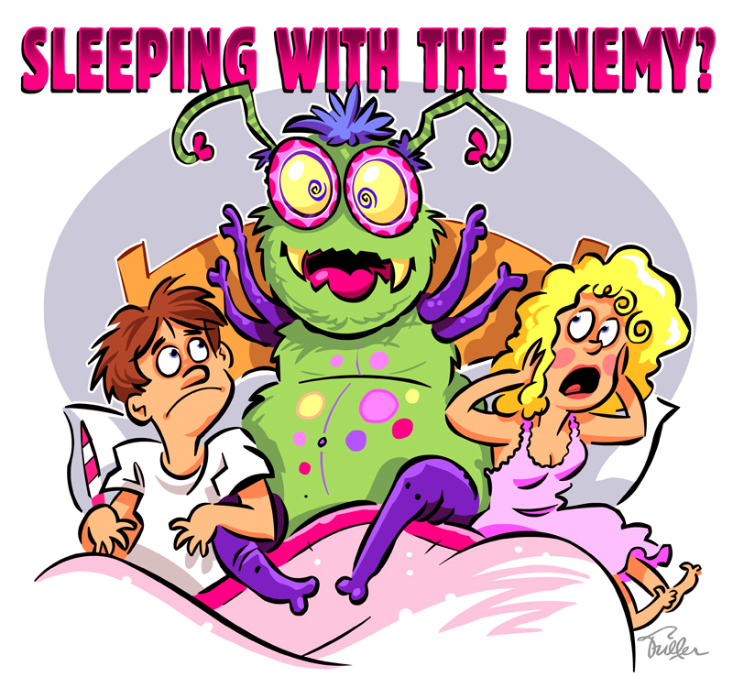
BİLEŞENE DAYALI TANI
Ev Tozu Duyarlı Hastalarda Tanı ve İmmunoterapi Kararına Etkisi

Slide 24
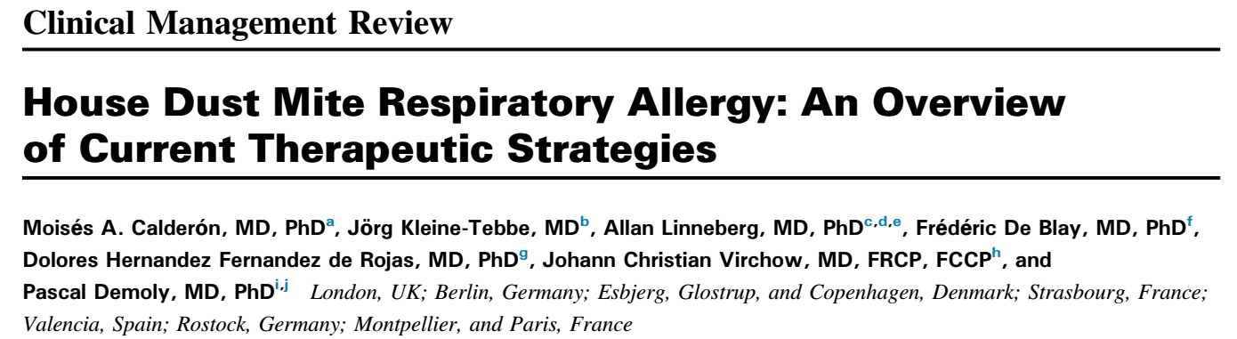
Ev Tozu Akarı Duyarlılığında BDT
J Allergy Clin Immunol Pract. 2015 Nov-Dec;3(6):843-55.
Ev tozu akarı alerjenleri moleküler yapıları ve etki mekanizmalarına göre 1’den 24’e kadar numaralandırılan gruplarda sınıflanıyorlar
Grup 1, 2 ve 23’deki alerjenler duyarlı hastaların %70’ini oluşturuyor
Diğer yandan piyasadaki HDM ekstrelerinde Der p 1 ve Der p2 allerjenleri bulunsa da Der p 23’ün olmayışı nedeniyle atlanan hastalar oluyor
BDT ayrıca verilen SİT’in monitörize edilmesinde de faydalı

Slide 25
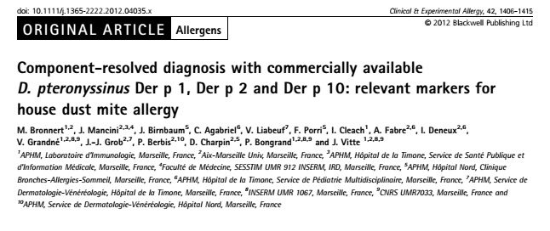
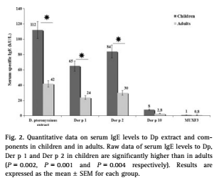
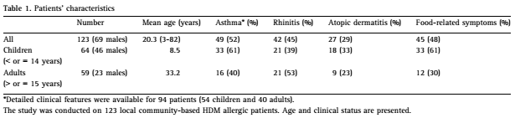
HDM duyarlı hastalarda rutin Der p 1, Der p 2, MUXF3 bakılmasının ek katkı sağlamayacağı
Der p 1 ve Der p 2 negatif hastalarda tanının ekarte edilmesi amaçlı kullanılabileceği

Slide 26
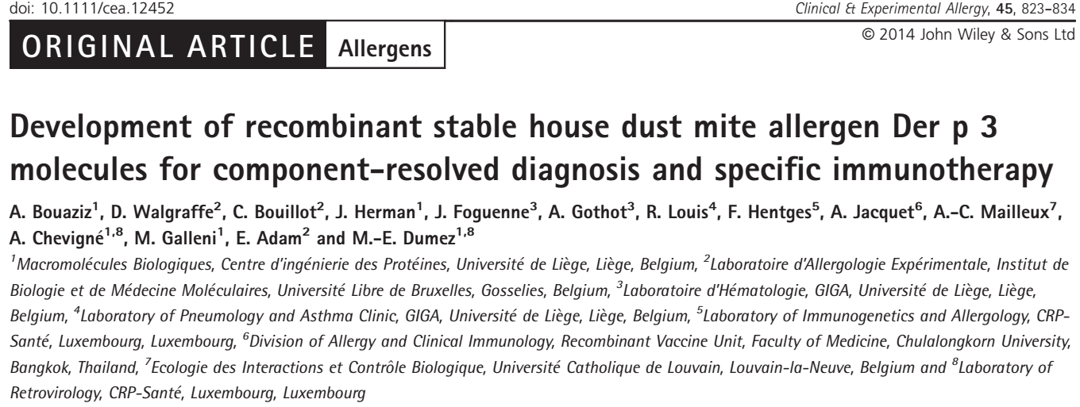
Ev tozu akarı alerjeni olan Der p3 ‘ün ( matür rDer p3 ve immatür proDer p3) tanı ve immunoterapide kullanımaına olanak sağlayacak immünolojik özelliklerini ortaya koyma amacıyla yapılmış bir çalışma
İmmunojenitesi fare modeli üzerinde denendi
Matür Der p 3----Fare modelinde alerjenik
pro Der p3----Hipoalerjenik varyant---- immunoterapide kullanılabilir

Slide 27
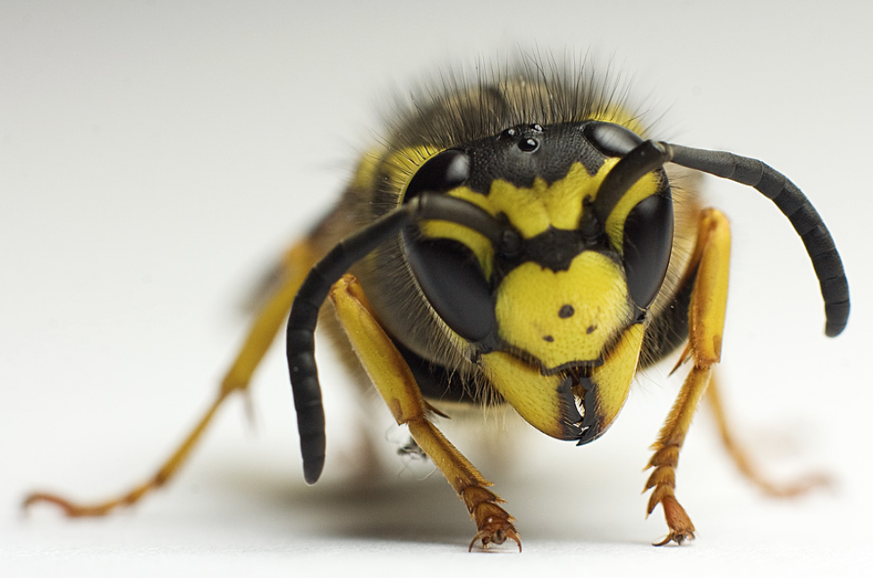
BİLEŞENE DAYALI TANI
LATEX ve VENOM ALERJİSİNDE İMMUNOTERPİDEKİ YERİ

Slide 28

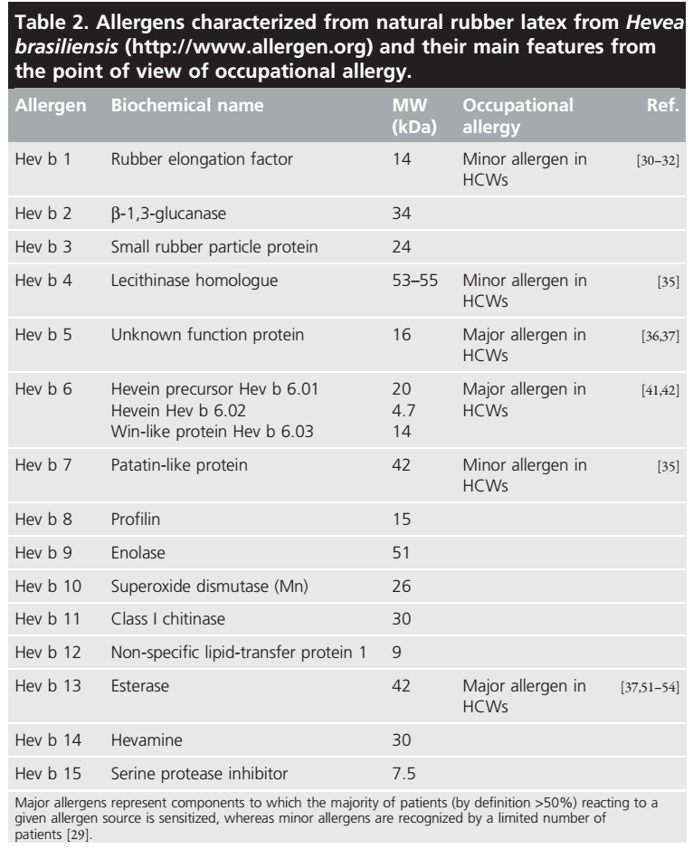
Sağlık çalışanlarında Hev b 5, 6 ve 13 majör allerjen, Hev b1 ,4 ve 7 ise minör alerjenler olarak kabul edilmekte
Tekrarlayan cerrahisi olan çocuklarla mesleki duyarlanması olan erişkinlerin profilleri farklı, bu da muhtemelen maruziyetin farklı mekanizmalarla oluşuna bağlı(sağlık çalışanlarında eldivenin intakt cilde teması, cerrahi geçiren çocuklarda vücut sıvıları ve mukozalar ile temas)
Hev b 8 gibi alerjen olmayan duyarlanmaların tesbit edilmesi klinik anlamsız duyarlanmayı gerçek alerjiden ayırmada yararlı

Slide 29
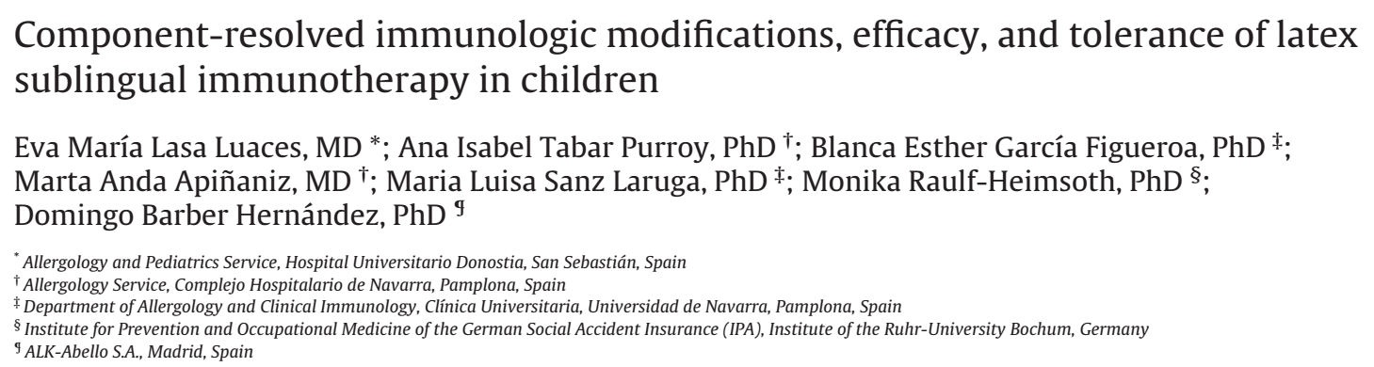
Latex İmmunoterapisinde BDT
Açık uçlu-prospektif-gözlemsel vaka-kontrol çalışması
18’i vaka (SLİT alan) 5’i kontrol(SLİT almayan) olmak üzere 23 hasta (5-18 yaş)
Tüm hastalara DPT, konjonktival provakasyon, Sp IgE ve Sp IgG4 yanıtları ve BAT SLİT öncesi, tedavinin 6. ayında ve 12. ayında
Bileşenler:
rHev b 1, rHev b 2, rHev b 3, rHev b 5, rHev b 6.01, rHev b 6.02, rHev b 8, rHev b 9, ve rHev b 11
SORU-AMAÇ:
Latex SLIT verilen çocuk hastalarda immünolojik parametrelerdeki değişikliğin, etkinliğin ve güvenliğin ortaya konması
SONUÇ:
Latex alerjisi olan çocuklarda risk gruplarına göre farklı paternler görülebiliyor
Sağlık çalışanlarında Hev b 5, Hev b 6.01, Hev b 6.02
Çoklu operasyon öyküsü olanlarda hev b1 ve Hev b 3
Bu çalışmadaki çocuklarda Hev b5, Hev b 6.02 Hev b 6.01 paterni vardı ve SLİT içeriğinde bu proteinler mevcuttu
Spesifik immunoterapiyi monitorize etme ve yararını göstermede BDT yararlıdır

Slide 30
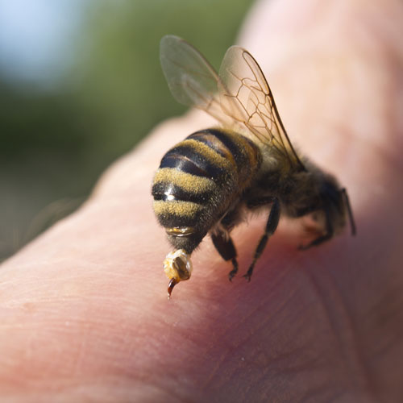
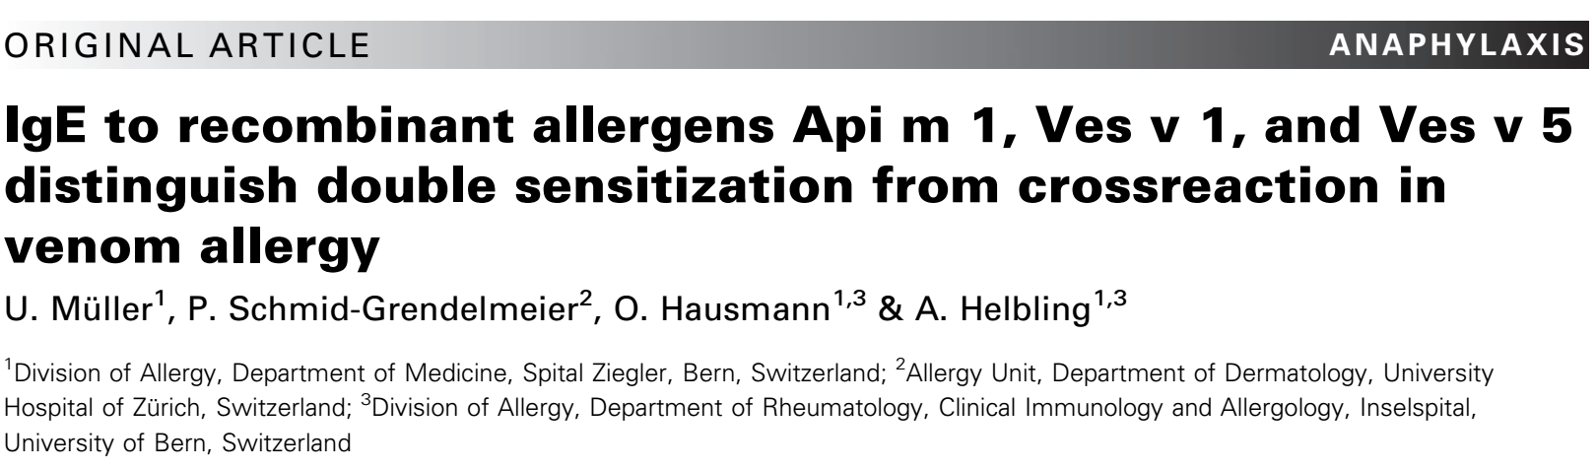

Venom İmmunoterapisinde BDT
SORU-AMAÇ?
Bal arısı ve vespula’da bileşene dayalı tani ile türe özgü majör alerjenlerin (rSSMA) tesbiti çift duyarlılık ile çapraz reaksiyonu birbirinden ayırabilir mi?

Slide 31
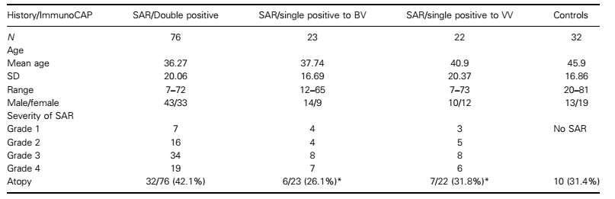
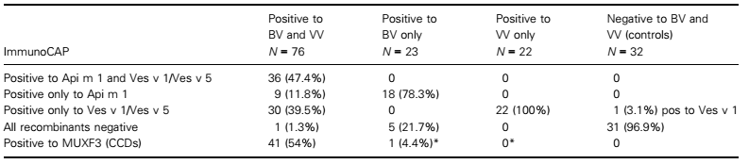
Venom İmmunoterapisinde BDT
Venom alerjisinde çift duyarlılıkla çapraz reaksiyonun ayırt edilmesi çok önemli
Venom immunoterapisi verilecek hastalarda majör allerjenlerin bakılması tedavi şeklinin doğru planlanmasında yararlı
Her iki tür için de tür spesifik majör allerjen (rSSMA) özgünlüğü(spesificity) mükemmel
Duyarlılık (sensitivity) vespula için optimal ama bal arısı için Api m1 dışında diğer majör allerjenlerin eklenmesi ile artırılabilir
Müller Ü et al. IgE to recombinant allergens Api m 1, Ves v 1, and Ves v 5 distinguish double sensitization from crossreaction in venom allergy. Allergy 67 (2012) 1069–1073

Slide 32
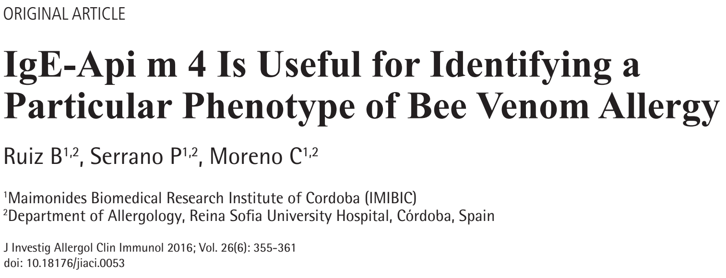
Venom İmmunoterapisinde BDT
Soru:
Sp IgE-Api m4 pozitifliği olan hastalar farklı bir venom alerjisi profili olabilir mi?
Bu profilin VİT’e yanıtı nasıl?

Slide 33
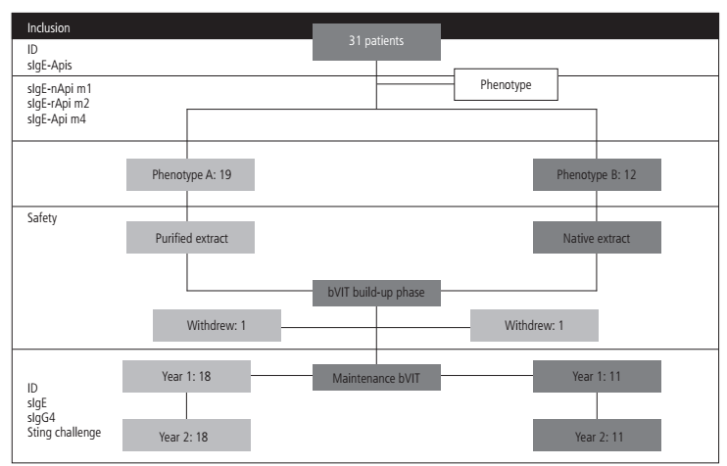
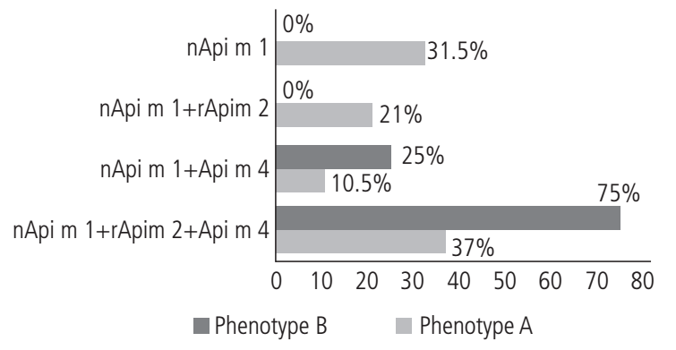
Venom İmmunoterapisinde BDT
31 hasta
Prospektif
Fenotip A –NA
Fenotip B—PA
İmmunolejik veriler, yaş, cinsiyet, reaksiyon türü, şiddeti, VİT’de görülen sistemik reaksiyonlar irdelendi

Slide 34
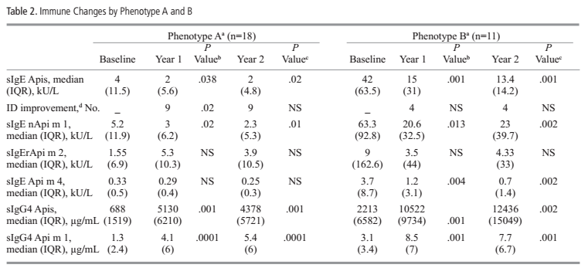
Venom İmmunoterapisinde BDT
sIgE Api m 4 pozitif olan B fenotipi de İT’den fayda gördü, ama premedikasyon, farklı indüksiyon protokolü, daha yüksek venom dozu gibi gereksinimleri olabilir
Bu özelliklerin aydınlatılması için daha fazla çalışmaya ihtiyaç var
Özellikle hayati tehdit edici alerjik reaksiyonlarda farklı duyarlılık profillerinin bilinmesi ve İmmunoterapinin farklı profillere göre modifiye edilmesi gerekli

Slide 35
ÖZET
AVANTAJLAR
Yöntemin kolaylığı (30 µl kan örneği yeterli)
Çapraz reaksiyon, çifte duyarlılık, polisensitize hasta gibi sorunlarda yardımcı
İmmunoterapiye uygun hasta seçimi, uygun değil gibi görünen gruptakilere fırsat tanıması
İmmunoterapi’nin etkinliğinin takibinde de kullanılabilmesi
???
Maliyet
Çalışmalar net sonuçlara varmak için henüz yeterli değil
Diğer konvansiyonel tanı yöntemlerinin yerini alması
Firma destekli çalışmalar

Slide 36

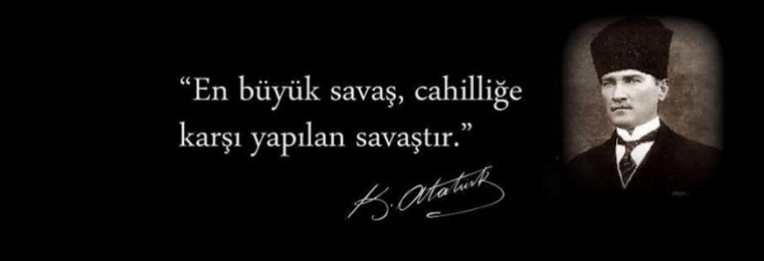
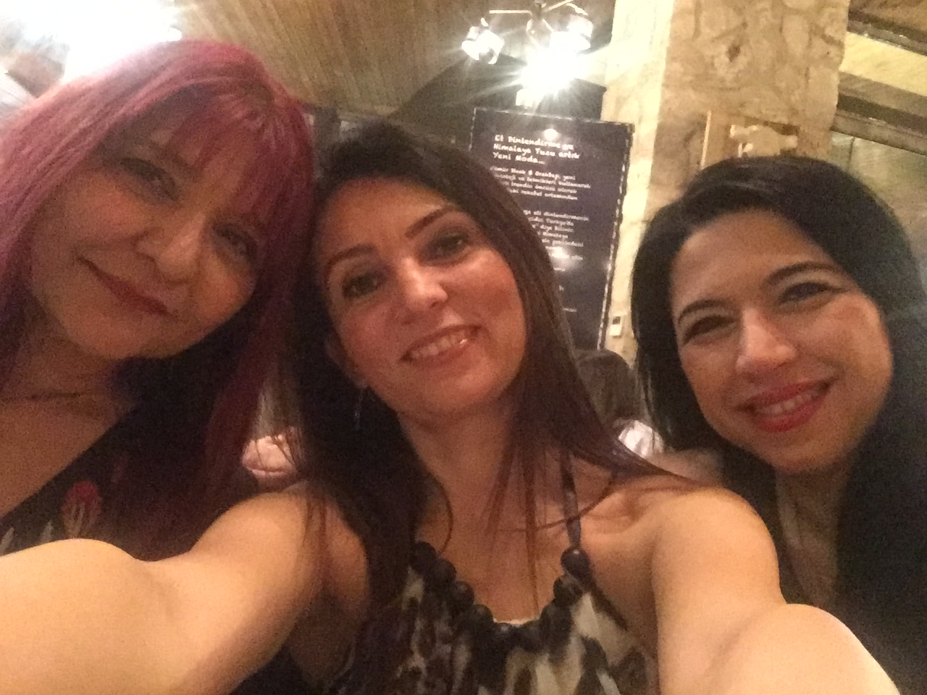

Dinlediğiniz için Teşekkürler…

